Slide 1

MyLearning
Property of Shelby America

Slide 2

A MyLearning
Megrendelőnk megbízott minket egy igen fejlett interaktív elearning rendszer fejlesztésével.
Az általános iskoláktól kezdve az egyetemekig bárki használhatja.
Interaktív és rengeteg funkcióval rendelkezik versenytársaival szemben.

Slide 3
A következő diákon az elkészűlt fejlesztési lépéseket fogjuk bemutatni
A látottakat titoktartási szerződés védi igy szivárogtatás esetén kötelesek vagyunk az illetékes hatóságokat értesíteni.

Slide 4
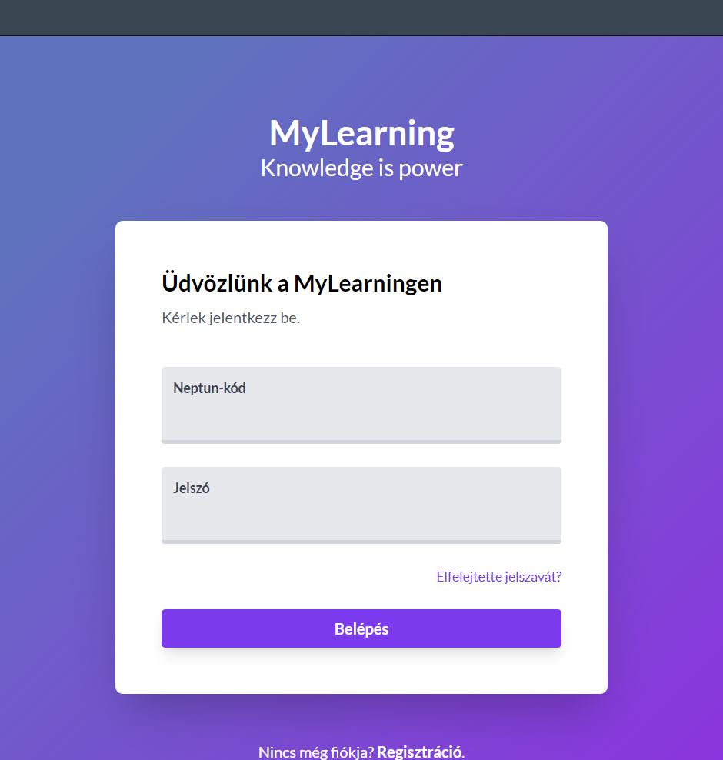
Bejelentkezés
A program tesztfázisa kezdetben az egyetemeken fog futni a bejelentkezéshez ezért szükség van egy Neptunkódra és egy jelszóra. Ha nincs még regisztrált fiókunk akkor a regisztrációs hiperlinken keresztül elérhetjük a regisztrációs lapot. Emellet e-mailben lehet kérni jelszóvisszaállítást.

Slide 5
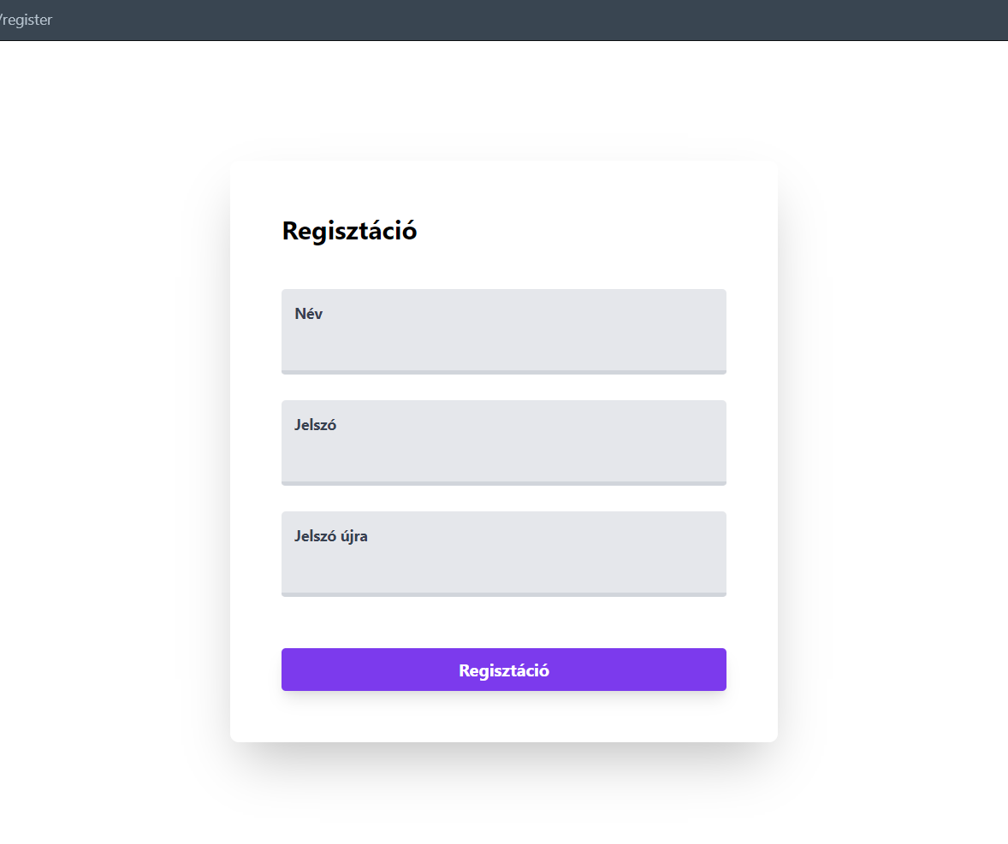
Regisztráció:
Névhez és jelszóhoz kötött. A jelszót kétszer kell beírni az elgépelések elkerülésének érdekében.

Slide 6
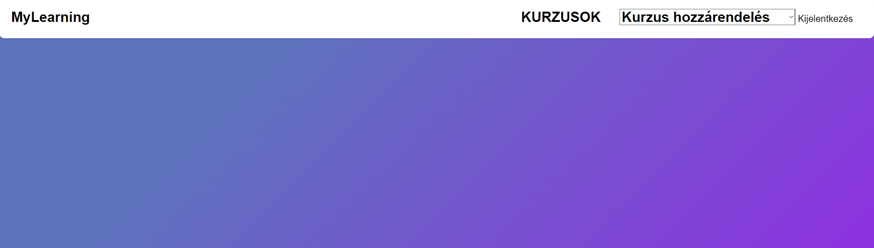
Nyers menürendszer
Ez lesz a főoldala a programnak. Még a metódusok megírásának a fázisába van igy formázás és tartalom mentes. A cég következő célja ennek az oldalnak a tökéletesítése.

Slide 7
CONFIDENTIAL
Protected under Copyright laws.

